Slide 1



人教版 必修五
第8课 咬文嚼字

Slide 2
作者视窗
朱光潜(1897—1986)，安徽桐城人。1922年毕业于香港大学，并在上海与叶圣陶、夏衍、丰子恺等创办立达学园，筹办开明书店和《一般》(后改名为杂志《中学生》)。1930年获英国爱丁堡大学文科硕士学位。1933年获法国斯特拉斯堡大学文科博士学位。回国后，曾任北京大学教授，四川大学教授、文学院院长，武汉大学教授、教务长。1946年后任北京大学教授、文学院代院长，中国美学学会第一届会长，民盟第三至五届中央委员，第二至五届全国政协委员、第六届全国政协常委。毕生从事美学教学和研究，在西方美学思想和中西方文化研究方面造诣较深。
现代美学家、文艺理论家，翻译家。我国现代美学的开拓者和奠基者之一，也是第一个在中国广泛介绍西方美学的人。中国美学史上一座横跨古今、沟通中外的“桥梁”，我国现当代最负盛名并赢得崇高国际声誉的美学大师。
《文艺心理学》和《诗论》是朱光潜1933年回国以前的代表作。他的《西方美学史》是中国第一部系统论述西方美学历史的著作。
另外还有《给青年的十二封信》《变态心理学派别》《变态心理学》《谈修养》《克罗齐哲学述评》《美学批判论文集》《谈美书简》《美学拾穗集》《艺文杂谈》等著作。

Slide 3
写作背景
汉语言历史悠久，博大精深。掌握和正确运用祖国的语言文字是汉民族子孙义不容辞的责任。但走上大街，放眼望去，错别字、不规范的字不少；翻开书报，错别字、词语错误、病句随处可见；看电视，听广播，听人讲话，不规范的用语几乎随时可以听到。鉴于此，作者从生活和文学艺术出发，举例分析，旨在引导读者认真学习祖国语言，养成一字不肯放松的谨严精神，达到正确使用祖国语言的目的。

Slide 4
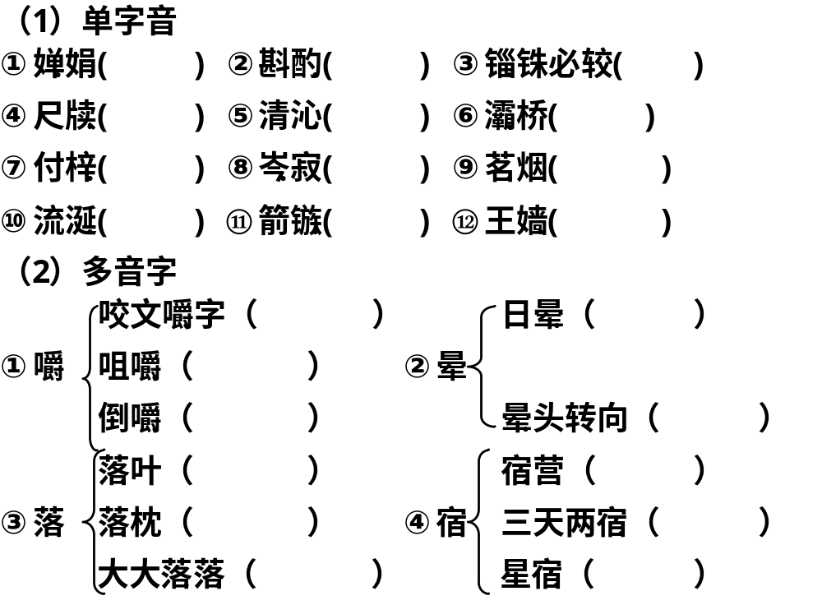
基础梳理·字音识记
chán
zhuó
zī
dú
qìn
bà
zǐ
cén
míng
xián
zú
qiáng
jiáo
yūn
jué
jiào
yùn
luò
sù
lào
xiǔ
luō
xiù

Slide 5
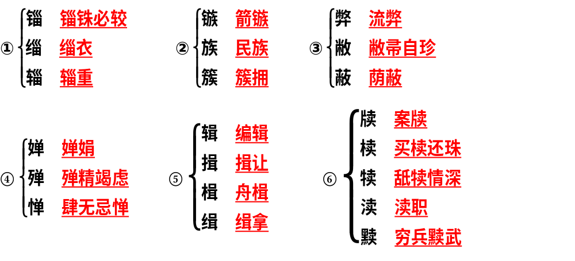
基础梳理·辨形组词

Slide 6
基础梳理·近义词辨析
(1)事例·实例
辨析：“事例”指代表性、典型的例子；“实例”指实际的例子。
运用：①从上面这些事例看来，可以说任何事物都有它的“核”。
②他举出很多中外古今伟人的实例，来证明艰苦生活对于一个年轻人的必要。
(2)精练·精炼
辨析：“精练”指简明扼要；“精炼”指提出精华。
运用：①文学是艰苦的事情，只有刻苦自励，推陈出新，时时追求思想情感和语言的精练与吻合，你才会达到艺术的完美。
②原油送到炼油厂去精炼。

Slide 7
基础梳理·成语积累
(1)锱铢必较：对极少的钱或很小的事，都十分计较。原形容办事非常认真，一丝不苟，现多形容过于吝啬或气量小。
(错点提醒：注意使用环境和感情色彩)
(2)咬文嚼字：形容过分地斟酌字句。多指死抠字眼而不注意精神实质。
(3)点铁成金：比喻修改文章时稍稍改动原来的文字，就使它变得很出色。
(4)学富五车：形容书读得多，学问渊博。
(5)才高八斗：比喻人极有才华。
(6)索然无味：形容乏味、没有兴趣的样子。
(7)清沁肺腑：①清新得渗透到人的内脏，比喻人很感动。②优美的乐曲等使人身心感到清新爽朗。
(8)自鸣得意：自以为了不起，表示很得意。

Slide 8
小组合作
1．第1自然段在文中有何作用？
【审题】此题考查分析文章结构，把握文章思路的能力。解答此类题目要从内容和结构两个方面来考虑。
【答案】
开门见山，叙述郭沫若改词语的例子，为下文阐述作者的观点作准备。从表面上看，“你是……”“你这……”两个句子的区别只有一个字，但表达效果大不相同，初步说明文字与思想是有关系的。
文章第1段叙述郭沫若改台词的例子。郭沫若听取演员的意见，把“你是没有骨气的文人！”改为“你这没有骨气的文人”，并认为这种改动由“单纯的叙述语”变为“坚决的判断”，也就是说改动文字后句子的意思发生了变化。这也正是下文作者所要论述的观点。

Slide 9
小组合作
2．作者为了论证“咬文嚼字”的道理，列举了很多事例。请找出这些例子并说说作者证明了什么观点。
【审题】此题考查筛选并整合文中信息的能力。
所举例子 | 证明的观点
不同的句式(语法)有不同的意味
郭沫若炼字改台词
由此可知，“你这”式语法……
王若虚对《史记》“李
广射虎”的改写
从来没有一句话换一个说法而意味仍完全不变。例如《史记》李广射虎一段……在表面上看，似乎改得简洁些，却实在远不如原文。
文字增减，意味不同
其实更动了文字就同时更动了思想情感，内容和形式是相随而变的。姑举一个人人皆知的实例
“推敲”的典故
用字不同，意境也不同
苏轼《惠山烹小龙团》诗里的三、四句联想
举例前作者写道：“而且它(联想意义)可以使意蕴丰富，也可以使意义含糊甚至支离。” 举例后作者又写到：“这是一个善用联想意义的例子。”
善用字的联想意义，可使诗的意旨丰富蕴藉
这一段中，作者写道：“联想意义也最易误用而生流弊”，“语言跟着思想情感走，你不肯用俗滥的语言，自然也就不肯用俗滥的思想情感”，你的文章也就“不致落入下乘”。
有关“套板反应”的例子
字的联想意义最易误用而生流弊，呼吁文学创作者要用富有创造力的语言，写出上乘佳作

Slide 10
小组合作
3.朱光潜先生在文中举了很多例子，它们的共同点是什么？给我们怎样的启示？
【审题】此题考查归纳内容要点的能力。答题时要结合上一题中所举的例子思考。
共同点：
(1)精辟、典型，有说服力。例子是具体的、典型的，又分析精辟，令人心悦诚服。如果不举例子，道理就是空的；例子解说不好，道理也讲不好；例子不充分，道理也不充分。
(2)源于名家名篇。本文材料丰富，无论是记忆中的，还是资料中的都有，如文中的《屈原》《水浒》《红楼梦》《史记》等。
启示：(1)要善于通过举例来论证，因为具体的例子可以给人以丰富深刻的启发。(2)我们要注意资料的积累与梳理。

Slide 11
小组合作
4．课文贯穿着一个总的思想，就是文字和思想情感有密切关系。作者为什么要强调这一点？
【审题】此题考查分析概括作者在文中的观点态度的能力。
我希望读者从这粗枝大叶的讨论中，可以领略运用文字所应有的谨严精神。本着这个精神，你随处留心玩索，无论是阅读或写作，就会逐渐养成创作和欣赏都必需的好习惯。你不能懒，不能粗心，不能受一时兴会所生的幻觉迷惑而轻易自满。文学是艰苦的事，只有刻苦自励推陈翻新，时时求思想情感和语文的精炼与吻合，你才会逐渐达到艺术的完美。
【答案】
作者反复强调文字和思想情感有密切关系，强调语言跟思想情感走，强调更动了文字，就同时更动了思想情感，在文字上推敲，骨子里实在是在思想情感上“推敲”。这个观点抓住了语言的本质，抓住了推敲语言文字的本质，指出了推敲文字的根本途径。

Slide 12
【审题】此题考查理解重要语句、分析文章结构的能力。
1.文章第五段开头两句话的作用是什么？
重点段落和关键语句的作用
技巧：作用要从结构、内容两方面考虑。
结构：①总起下文，②承上启下(过渡)，③前后照应，④埋伏笔，⑤作铺垫，⑥总结全文。
开头：开篇点题，渲染气氛，埋下伏笔，设置悬念，为下文作铺垫，总领下文，统摄全篇，开门见山，上下文形成对照，渲染气氛，奠定基调，揭示主题。
中间：承上启下(概括上文某一内容，引起下文内容)，总领下文，总结上文，埋伏笔，铺垫蓄势，详略结合，充实内容。
结尾：点明中心，深化主题，照应开头，呼应前文，画龙点睛，升华感情，含蓄有余味，寄托作者感情，使结构首尾圆合，言尽而意无穷。
内容：①开篇点题，②渲染气氛，③突出主题、深化中心，④点明主旨。
【答案】
结构上起到承上启下的作用。
内容上点明作者的观点，体现了作者的情感意图，他的主张是：任何文字都和思想感情紧密相连，没有情感在内的文字是不存在的。

Slide 13
2．作者是如何阐述咬文嚼字的重要性的？
【审题】考查分析文章思路的能力。
(1)文章先用郭沫若对剧本 《屈原》中的一句话的修改、王若虚对《史记》 李广射虎一段的修改和“推敲”为例说明文字与思想情感有着密切的联系。
全文可以分为三个部分。
第一部分（第1至5段），说明文字和思想感情有密切关系。用郭沫若改台词、王若虚对《史记》李广射虎一段的改写、贾岛“推敲”说明。
第二部分（第6、7段），说明联想意义的使用。第6段举苏东坡诗句为例，说明善用联想意义，可使诗丰富蕴藉。
第7段指出联想意义易误用生流弊，形成“套板反应”。
第三部分（第8段），全文小结。
(2)指出字的直指和联想意义，前者确定，易控制；后者不确定，不易控制。因此要学会“咬文嚼字”，用好字的联想意义，才会产生很奇妙的效果，更好地表达思想感情。
因为联想意义的不确定性，有时也会产生流弊， 使人不敢创新，产生“套板反应”，从反面说明“咬文嚼字”的重要性。
（3）最后顺理成章地得出结论。

Slide 14
3．说到读书方法，朱光潜先生提倡“咬文嚼字”，马南邨先生提倡陶渊明说的读书“不求甚解”。我们应该如何理解这两种看上去截然不同的方法？应该借鉴哪一种？
朱光潜先生提倡的咬文嚼字——从字面入手，联系其情境、意境、思想感情，联想意，创新意，参悟透彻，全面精深。朱光潜在文中赋予它褒扬意义，鼓励人们去咬文嚼字。马南邨先生讲的不求甚解——主张学陶渊明“好读书，不求甚解；每有会意，便欣然忘食”，学诸葛亮“独观其大略”，学陆象山“读书且平平读，未晓处且放过，不必太滞”。马南邨要求人们“不要固执一点，咬文嚼字”。不求甚解也常被用来指摘别人的学习毛病，马南邨却赋予它褒扬义。
“咬文嚼字”强调创作要反复修改，精益求精。“不求甚解”强调读书要把握精神实质，不囿于表面现象。前者侧重写，后者侧重读。同时，即使都是读书或都是写作过程，精益求精、反复修正和把握精神实质、不拘表面这两点要求也要同时具备，两者相辅相成。另外，“咬文嚼字”是谈学习的态度，“不求甚解”是谈学习的方法，两者角度不同，精神却一致。两位先生告诉我们的道理都是有益的教诲。

Slide 15
请运用课文举例充分而典型、说理精辟而生动的写法，以“谈读书”为题，写一篇短文。(200字左右)
谈读书
书籍是人类智慧的结晶，是我们获取知识和技能的钥匙。一个人的心智要得到较快的发展，需要以书籍为精神食粮， 也就是说，我们的成长离不开阅读。从这个意义上讲， 一个人的成长史，实际上就是一部阅读史。
人生活的范围有限，限制于空间与时间的链锁中，当他只能同身边的人交谈，他的认识是肤浅的，他的学识是简陋的。但当他打开一本书，时间、空间便再不能限制于他，他可以坐在家中看到世界各地，品味古今中外；他可以体会古战场上“马作的卢飞快，弓如霹雳弦惊”的宏大；可以体会大草原上“风吹草低见牛羊”的生机；可以体会黄昏下“枯藤老树昏鸦，小桥流水人家”的忧愁； 可以体会“白日放歌须纵酒，青春作伴好还乡”的欢喜。在书中人可以翱翔于智慧的天空， 他的视野也不会只存在于一国、一省、一市、一县，而是整个宇宙整个空间。
这也许是读书所换来的乐趣吧。

